Slide 1
---文件上传与下载
基于Python的Selenium3自动化测试
讲师：Leo
Notes:
测试用例窗口
课程名称

Slide 2


目录
文件上传
文件下载
Notes:
课程名称

Slide 3
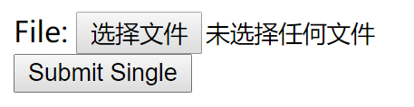
文件上传
日常在访问页面时，文件上传与下载操作也常常用到，因此在Web自动化测试中也会遇到文件上传的情况。
针对上传文件的场景主要有两种解决思路：
  如果上传按钮是input标签，只要定位上传按钮，可优先尝试send_keys() 输入文件路径；
  如果实际情况要打开系统的window窗口，选择本地文件进行添加，则可尝试借助AutoIt实现。

Slide 4
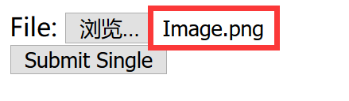
文件上传：Send_keys()方式上传
在D盘下，存放有一个命名为Image.png的图片，要在uploadfile.html页面上传该图片，代码如下。
from selenium import webdriver
from time import sleep
driver = webdriver.Firefox()
driver.get("file:///D:/uploadfile.html")
driver.find_element_by_xpath("//input[@name='file']").send_keys("d:\\Image.png")
sleep(2)
driver.quit()

Slide 5
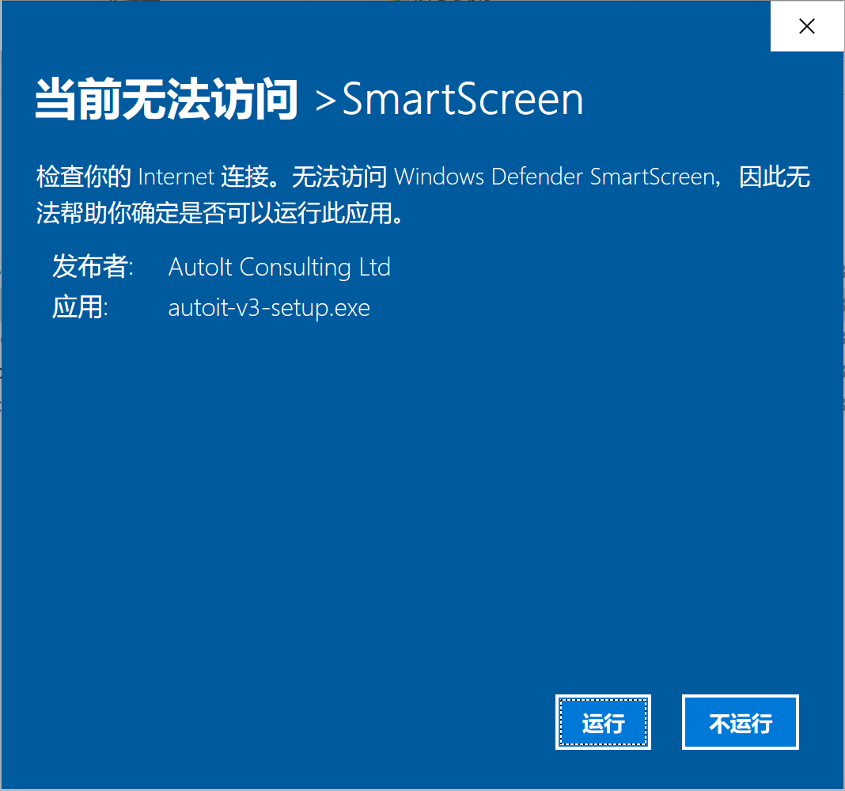
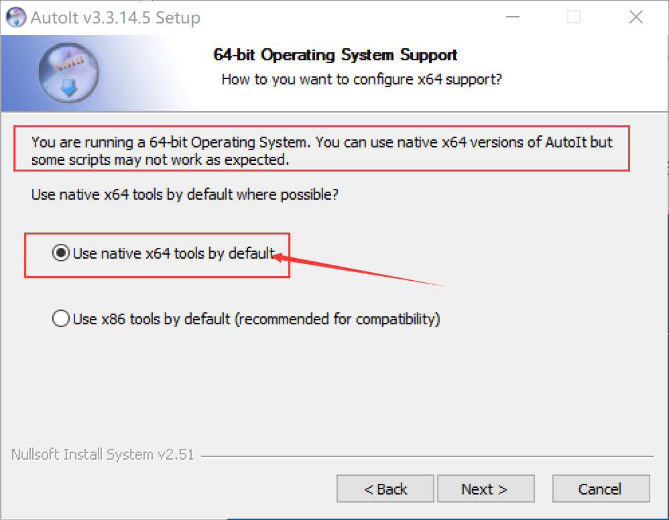
文件上传：AutoIt方式上传
关于非input标签的文件上传，可借助AutoIt。
AutoIt目前版本是v3.3.14.*，AutoIt是一个使用类似BASIC脚本语言的免费软件,它设计用于Windows GUI(图形用户界面)中进行自动化操作。
下载安装Autoit。
  进入https://www.autoitscript.com/site/autoit/downloads

Slide 6
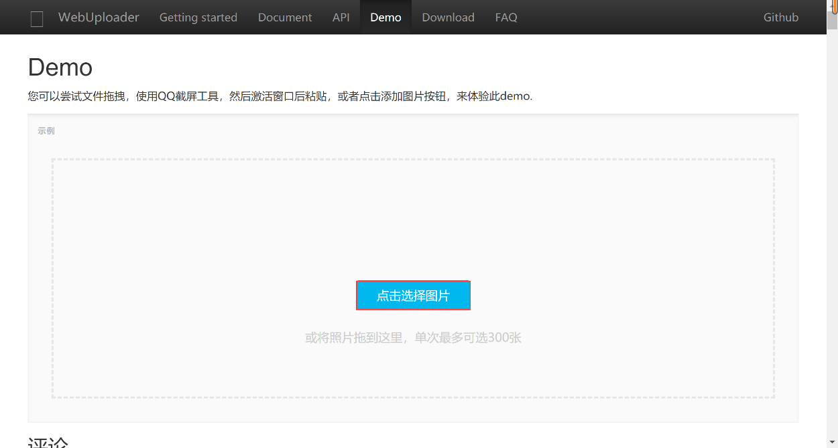
文件上传：AutoIt方式上传
Autoit 主要应用其中的三个功能
  Auto It Windows Info 元素定位器，用于帮助识Windows控件信息
  SciTE Script Editor 编辑器，用于编写AutoIt脚本
  Compile Script to.exe 用于将AutoIt生成 exe 执行文件
Autoit.html页面为例

Slide 7
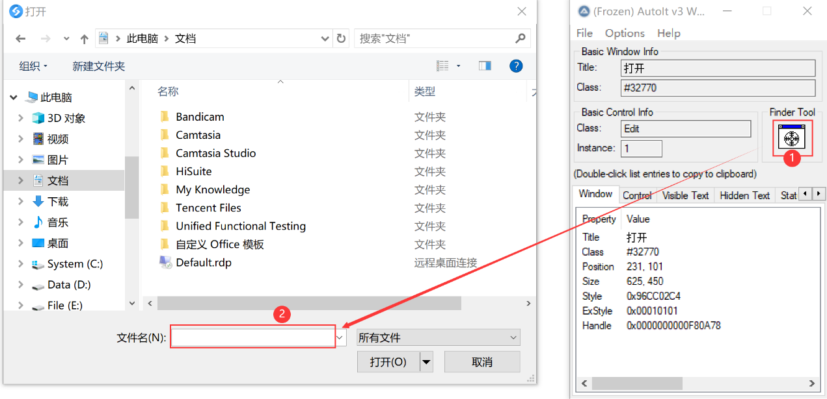
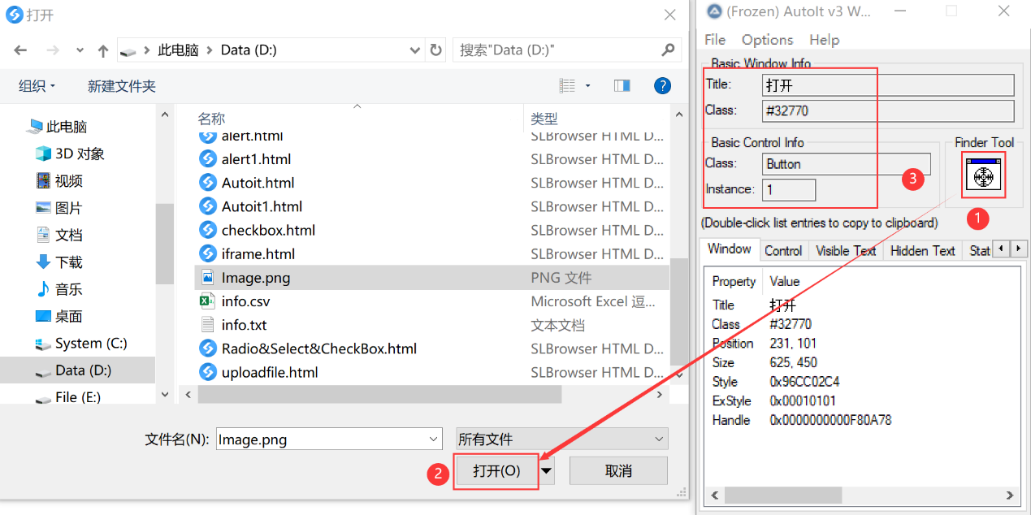
文件上传：AutoIt上传文件步骤
通过Autoit实现上传文件步骤：
  通过单击上传按钮弹出windows选择文件弹出框；
  拖拽Autoit的Finder Tool 图标到文件名输入框。

Slide 8
文件上传：AutoIt上传脚本内容
;ControlFocus("title","text",controlID) Edit1=Edit instance 1
WinActivate("打开")
ControlFocus("打开", "","Edit1")
; Wait 10 seconds for the Upload window to appear
WinWait("[CLASS:#32770]","",10)
; Set the File name text on the Edit field
ControlSetText("打开", "", "Edit1", "D:\Image.png")
Sleep(2000)
; Click on the Open button
ControlClick("打开", "","Button1");
代码解释
WinActivate()：是聚焦到活动窗口；
ControlFocus()：用于识别Window窗口；
WinWait()：设置10秒钟用于等待窗口的显示；
ControlSetText()：用于向“文件名”输入框内输入本地文件的路径；
Sleep()：Sleep(2000)表示固定休眠2000毫秒，以毫秒为单位；
ControlClick()：用于单击上传窗口中的“打开”按钮。

Slide 9
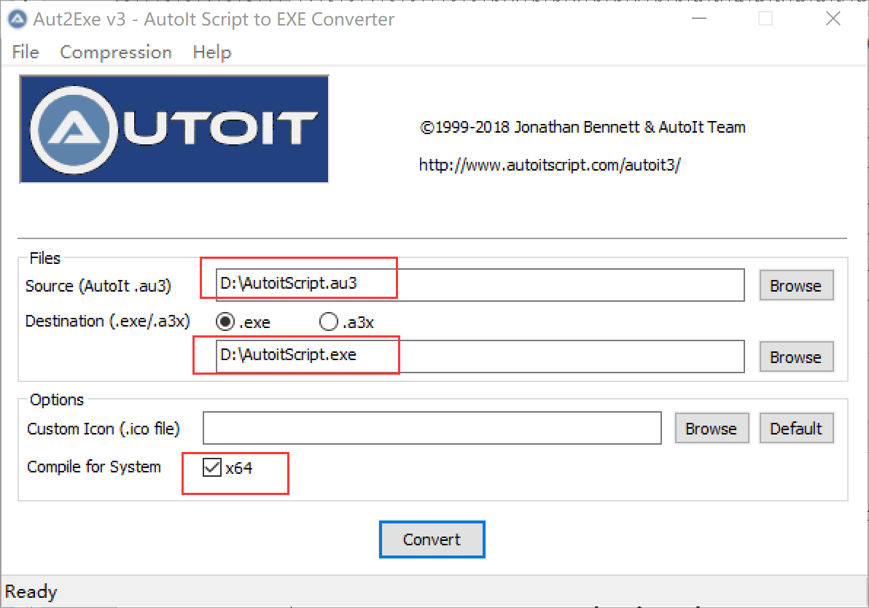
文件上传：AutoI自动化脚本运行
from selenium import webdriver
from time import sleep
from selenium.webdriver.common.keys import Keys
import os
driver = webdriver.Firefox()
driver.implicitly_wait(60)
# driver = webdriver.Firefox()
driver.get("file:///D:/Auit.html")
sleep(6)
driver.find_element_by_xpath("//*[@id='rt_rt_1e282o8sm1b521dccvg1m3o1mpv1']/label").click()
os.system("D:\\AutoitScript.exe")

Slide 10
目录
文件上传
文件下载
Notes:
课程名称

Slide 11
文件下载
Selenium也提供了文件下载的方案，以下载最新的Python版本为例。
FireFox，需要我们设置其Profile：
  browser.download.dir：指定下载路径；
  browser.download.folderList：设置成 0 表示下载到桌面；设置成 1 表示下载到默认路径；设置成 2 表示使用自定义下载路径；
  browser.download.manager.showWhenStarting：在开始下载时是否显示下载管理器；
  browser.helperApps.neverAsk.saveToDisk：对所给出文件类型不再弹出框进行询问。

Slide 12
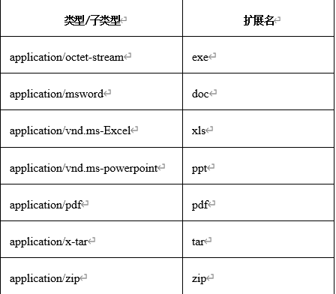
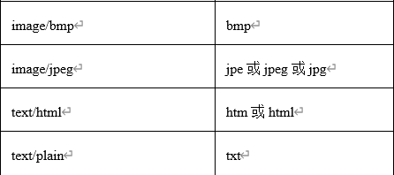
文件下载---Firefox
FireFox需要针对每种文件类型进行设置，这里需要我们查询对应文件的MIME类型。

Slide 13
文件下载---Firefox
from selenium import webdriver
from time import sleep
profile = webdriver.FirefoxProfile()
# 设置成 2 表示使用自定义下载路径；设置成 0 表示下载到桌面；设置成 1 表示下载到默认路径
profile.set_preference("browser.download.folderList", 2)
#在开始下载时是否显示下载管理器
profile.set_preference("browser.download.manager.showWhenStarting", False)
# 设置默认的保存文件夹
profile.set_preference("browser.download.dir", r"D:\Demo")
# 设置自动保存的文件类型，如果FireFox不能自动保存，一定是文件类型不对
# 对所给出文件类型，不再弹出框进行询问
profile.set_preference("browser.helperApps.neverAsk.saveToDisk", 'application/octet-stream')
driver = webdriver.Firefox(FireFox_profile=profile)
driver.implicitly_wait(10)
# 访问Python下载页，下载最新版本的Python
driver.get('https://www.python.org/downloads/')
driver.maximize_window()
sleep(2)
# 单击【Download the latest version for Windows】按钮。
driver.find_element_by_xpath('//*[@id="touchnav-wrapper"]/header/div/div[2]/div/div[3]/p/a').click()

Slide 14
文件下载---Firefox
from selenium import webdriver
from time import sleep
options = webdriver.ChromeOptions()
prefs = {
"download.prompt_for_download": False,
'download.default_directory': 'D:\\Demo', #设置下载目录
"plugins.always_open_pdf_externally": True,
'profile.default_content_settings.popups': 0, #设置为0，禁止弹出窗口
}
options.add_experimental_option('prefs', prefs)
driver = webdriver.Chrome(chrome_options=options)
driver.get('https://www.python.org/downloads/')
driver.maximize_window()
sleep(2)
# 单击【Download the latest version for Windows】按钮。
driver.find_element_by_xpath('//*[@id="touchnav-wrapper"]/header/div/div[2]/div/div[3]/p/a').click()
Chrome浏览器实现文件下载，也需要做些设置，Options设置如下：
  download.default_directory：设置下载路径；
  profile.default_content_settings.popups：设置为 0 禁止弹出窗口。

Slide 15
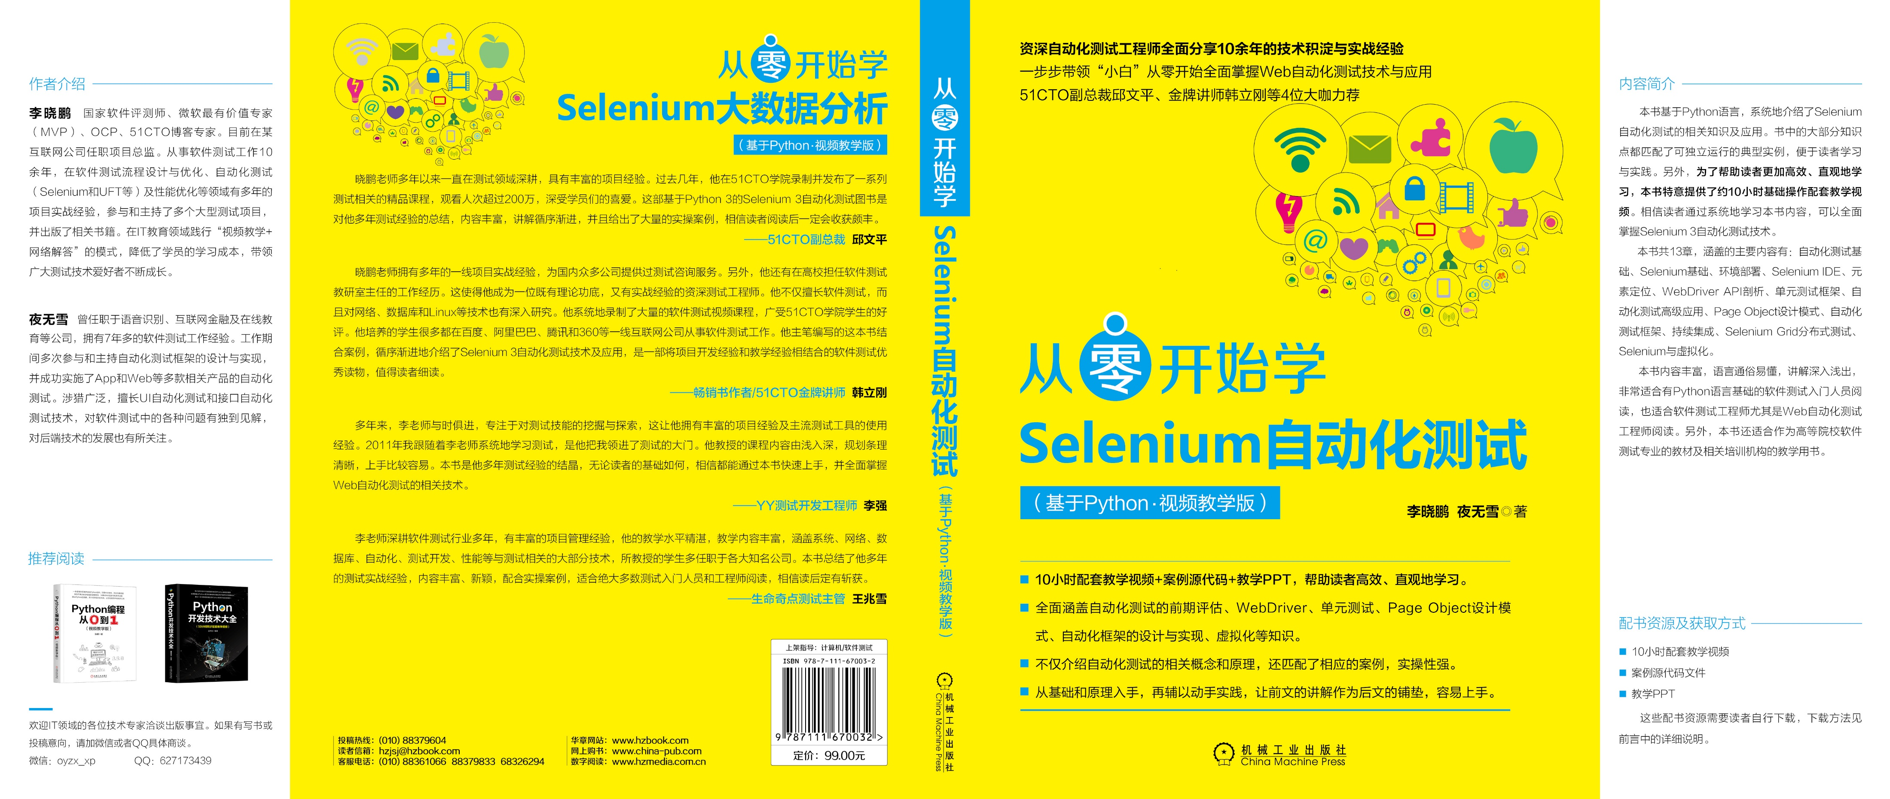

Slide 16

Q&A
学习过程中的疑问，可以联系作者
Notes:
课程名称

